Slide 1
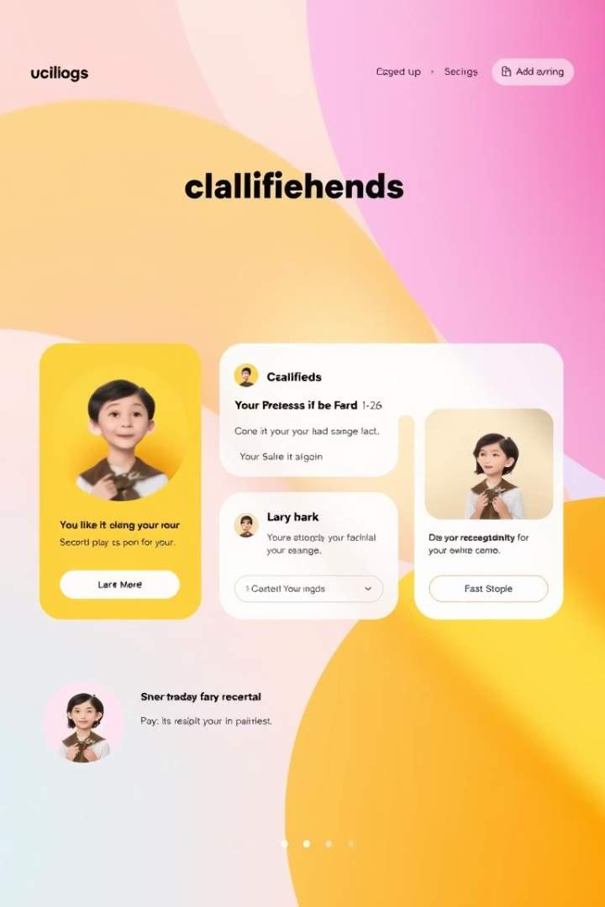
Architecture Logicielle de VendreFacile
VendreFacile est une plateforme web de petites annonces gratuites qui permet aux utilisateurs de publier, consulter et rechercher des annonces. Elle facilite les échanges entre acheteurs et vendeurs grâce à une messagerie interne intégrée.
Les acteurs clés sont le vendeur, le client (avec un booléen professionnel) et l’administrateur chargé de la modération et du support.

Slide 2
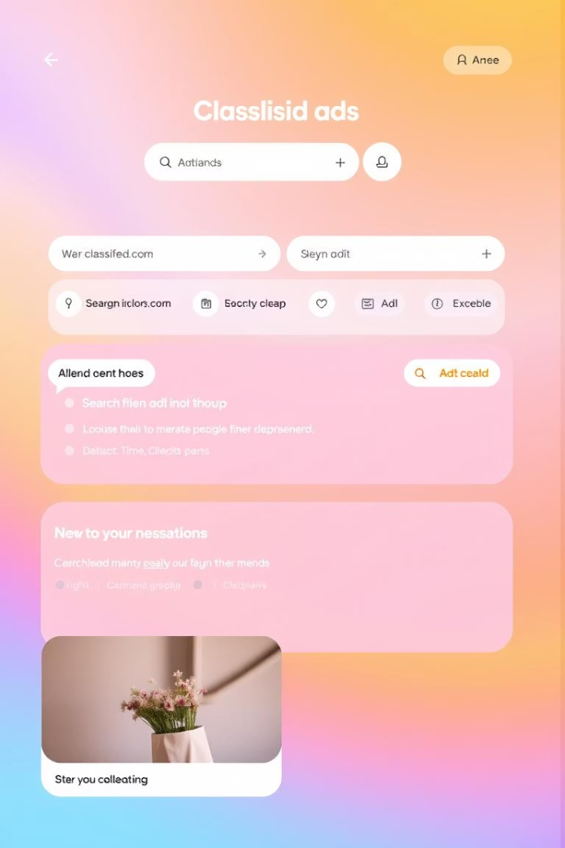
Fonctionnalités Principales et Souhaitées
Fonctionnalités Obligatoires
Fonctionnalités Souhaitées
Gestion des annonces (CRUD)
Géolocalisation des annonces
Comptes utilisateurs (inscription, connexion)
Interface responsive mobile
Messagerie intégrée
Moteur de recherche multi-critères
Gestion de profil et favoris
Fonctionnalités Non Retenues pour MVP
Paiement sécurisé (phase ultérieure)
Comptes professionnels (version 2)
Alertes email/notifications (phase ultérieure)

Slide 3
Architecture Microservices et API Gateway
Choix d’Architecture
Services Clés
L’architecture microservices divise l’application en services indépendants, facilitant la scalabilité horizontale et le déploiement continu.
AuthService : gestion des connexions et tokens
UserService : profils et favoris
AnnonceService : gestion des annonces et géolocalisation
Chaque service est centré sur un domaine métier, ce qui améliore la résilience et l’évolutivité, essentiel pour gérer plus de 10 000 utilisateurs connectés simultanément.
SearchService : moteur de recherche
MessageService : messagerie interne
NotificationService (optionnel) : emails et notifications

Slide 4

Base de Données Distribuée et Partitionnement
Base Relationnelle MariaDB/MySQL
Partitionnement et Réplication
Adaptée aux relations structurées entre utilisateurs, annonces et messages, avec requêtes SQL puissantes.
Partitionnement horizontal par région pour les annonces, réplication maître-esclave pour équilibrer lectures et écritures.
Choix CAP : Consistency + Partition Tolerance
Transactions ACID assurent la cohérence forte, réplication et basculement automatique garantissent la tolérance aux pannes.

Slide 5
Communication Interne et Messagerie Asynchrone
Communication REST
Messagerie et Événements Asynchrones
Les microservices communiquent via des API REST pour garantir une intégration simple et standardisée.
RabbitMQ est utilisé pour la messagerie interne et la gestion des événements comme les nouvelles annonces ou messages.
Il offre d’excellents bindings Python et assure la fiabilité des échanges asynchrones.

Slide 6

Domain-Driven Design (DDD) et Bounded Contexts
Contextes Métiers Définis
Avantages du DDD
Utilisateur : gestion des comptes et profils
Améliore la compréhension, la maintenance et l’évolution indépendante des fonctionnalités en réduisant le couplage.
Annonce : création et affichage
Recherche : filtres et tri
Messagerie : échanges internes
Favoris : gestion des annonces enregistrées

Slide 7

Principes de Développement Appliqués
TDD (Test-Driven Development)
Principes SOLID
Responsabilité unique
Tests écrits avant le code pour garantir fiabilité, testabilité et faciliter le refactoring.
Ouvert à l’extension, fermé à la modification
Héritage contrôlé
Interfaces spécifiques
Injection de dépendances
KISS
Chaque composant reste simple, avec une logique métier claire, facilitant la lisibilité et l’intégration des nouveaux développeurs.

Slide 8

Résumé et Perspectives
Architecture Microservices
Scalabilité, résilience et déploiement indépendant des services métiers.
Base de Données Distribuée
MariaDB avec partitionnement et réplication pour performance et cohérence.
Principes Solides et DDD
Code maintenable, tests rigoureux et séparation claire des domaines.
Prochaines Étapes
Intégration des fonctionnalités avancées et optimisation continue de la plateforme.

Slide 9
Conception et modélisatioin

Slide 10
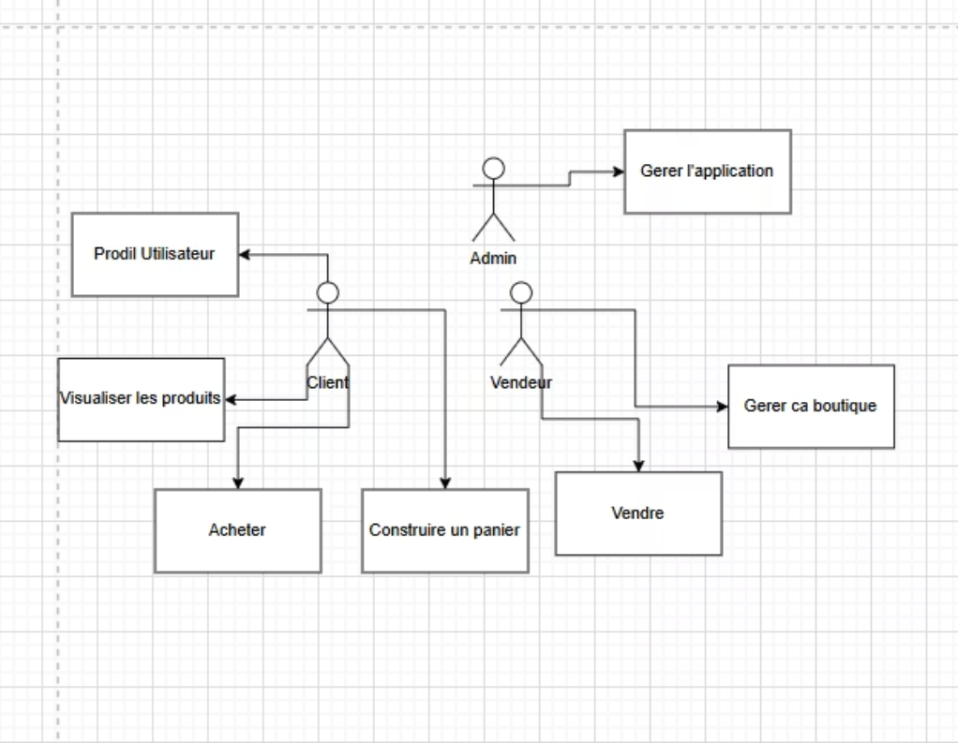
Diagramme de cas d'utilisation

Slide 11
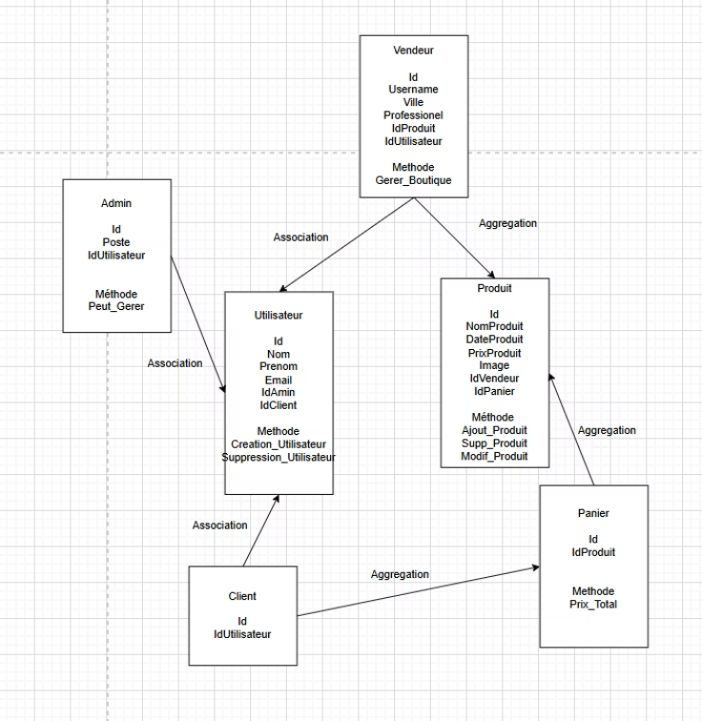
Diagramme de classes

